Slide 1
6.1 텍스트 데이터 다루기
단어와 문자의 원-핫 인코딩
단어 임베딩 사용하기
모든 내용을 적용하기: 원본 텍스트에서 단어 임베딩까지

Slide 2
6.1 텍스트 데이터 다루기
- 6장에서 소개할 시퀸스 처리용 딥러닝 모델은 텍스트를 사용하여 기초적인 자연어 이해 문제를 처리할 수 있다.
Ex) 문서 분류, 감정 분석, 저자 식별, 질문응답등의 애플리케이션에 적합함
- 다른 모든 신경망과 마찬가지로 텍스트 원본을 입력으로 사용하지 못한다.
- 딥러닝 모델은 수치형 텐서만 다룰 수 있기 때문에 텍스트를 반드시 수치형 텐서로 변환하는 과정을 필요로 한다. 이를 텍스트 벡터화라고 한다.

Slide 3
텍스트 벡터화 과정
텍스트를 단어로 나누고 각 단어를 하나의 벡터로 변환한다.
텍스트를 문자로 나누고 각 문자를 하나의 벡터로 변환한다.
텍스트에서 단어나 문자의 n-그램을 추출하여 각각 하나의 벡터로 변환한다.
n-그램은 연속된 단어나 문자의 그룹으로 텍스트에서 단어나 문자를 하나씩 이동하면서 추출한다.
텍스트
“The cat sat on the mat.”
토큰
“the”, “cat”, “sat”, “on”, “the”, “mat”, “.”
토큰의 벡터 인코딩
0.0 0.0 0.4 0.0 0.0 1.0 0.0
0.5 1.0 0.5 0.2 0.5 0.5 0.0
1.0 0.2 1.0 1.0 1.0 0.0 0.0
the cat sat on the mat .

Slide 4
6.1.1 단어와 문자의 원-핫 인코딩
원-핫 인코딩이란?
정답에 해당하는 인덱스 값에는 1을 넣고 나머지 인덱스에는 모두 0을 넣는 방식
원-핫 인코딩의 활용
단어 수준의 원-핫 인코딩
문자 수준 원-핫 인코딩
케라스를 사용한 단어 수준의 원-핫 인코딩
해싱 기법을 사용한 단어 수준의 원-핫 인코딩

Slide 5
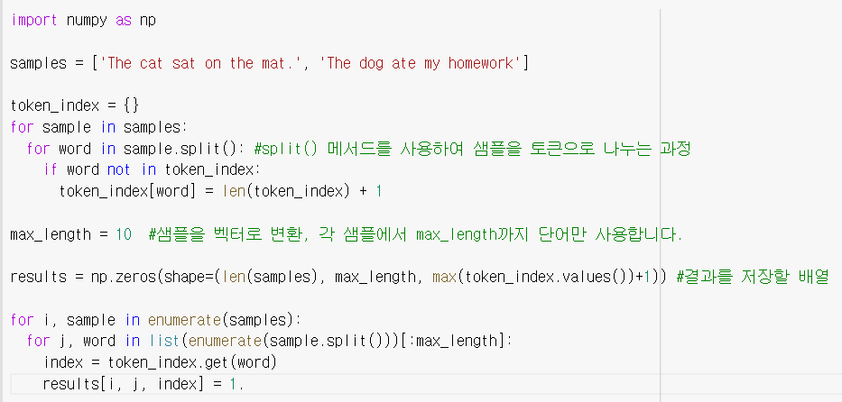
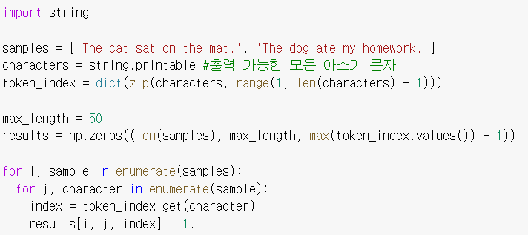
단어 수준의 원-핫 인코딩하기
문자 수준의 원-핫 인코딩하기

Slide 6
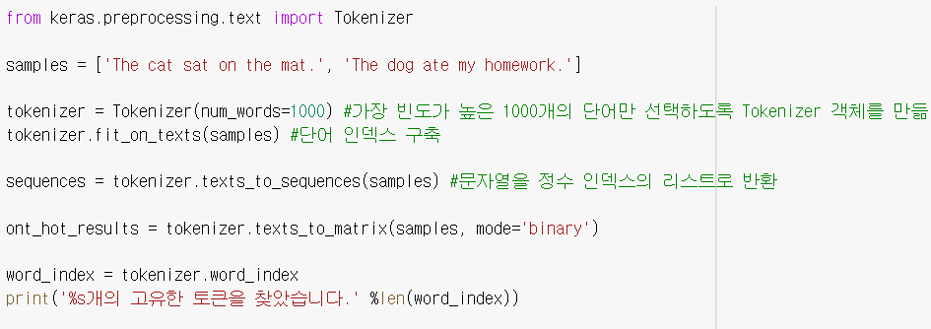
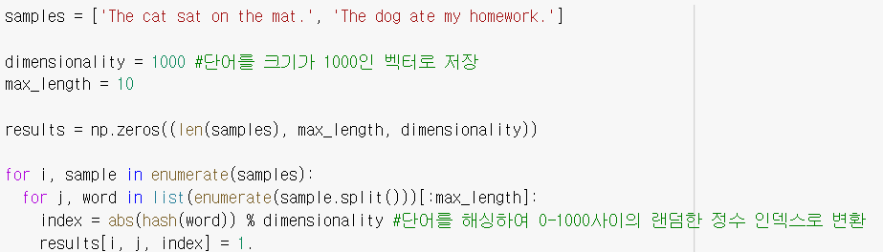
cf)원-핫 해싱
어휘 사전에 있는 고유한 토큰의 수가 너무 커서 모두 다루기 어려울 때 사용한다.
케라스를 사용한 단어 수준의 원-핫 인코딩하기
해싱기법을 사용한 단어 수준의 원-핫 인코딩하기

Slide 7
6.1.2 단어 임베딩 사용하기
원-핫 단어 벡터
희소
고차원
수동 인코딩
단어 임베딩
밀집
저차원
데이터로부터 학습
사용하는 메모리의 양에 비해 너무 적은 정보량을 표현함
단어 | 인덱스 | 원-핫 인코딩 | 임베딩
this | 0 | [1,0,0,0,0] | [0.1,0.4,0.4,0.0,0.1]
is | 1 | [0,1,0,0,0] | [0.1,0.2,0.8,0.0,0.1]
a | 2 | [0,0,1,0,0] | [0.2,0.5,0.0,0.6,0.3]
big | 3 | [0,0,0,1,0] | [0.8,0.2,0.4,0.8,0.8]
cat | 4 | [0,0,0,0,1] | [0.4,0.2,0.6,0.9,0.9]
단어 임베딩을 만드는 방법
관심 대상인 문제와 함께 단어 임베딩을 학습한다.
사전 훈련된 단어 임베딩을 사용한다.

Slide 8

Embedding 층을 사용하여 단어 임베딩 학습
- 단어와 밀집 벡터를 연관 짓기 위하여 랜덤하게 벡터를 선택한다.
단어 사이에 의미관계를 반영해야 효율적
단어 인덱스
임베딩 층
연관된 단어 벡터
Embedding 층의 객체 생성하기
(sample, sequence_length)

Slide 9
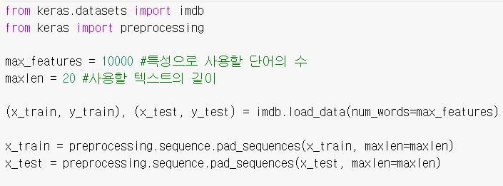
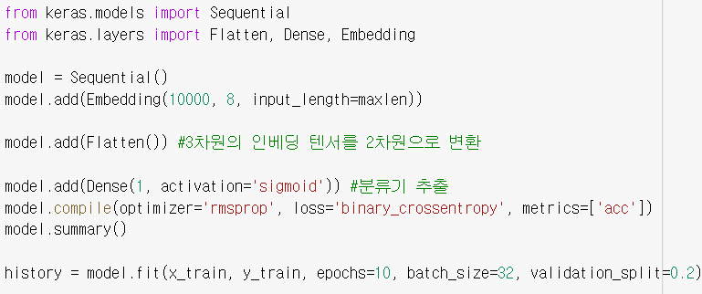
Embedding 층에 사용할 IMDB 데이터 로드하기
IMDB 데이터에 Embedding 층과 분류기 사용하기

Slide 10
사전 훈련된 단어 임베딩 사용하기
단어 출현 통계를 사용하여 계산
훈련 데이터가 부족하면 작업에 맞는 단어 임베딩을 학습할 수 없는 상황 발생
-> 미리 계산된 임베딩 공간에서 임베딩 벡터를 로드하는 방법
GloVe 임베딩
단어의 동시 출현 통계를 기록한 행렬을 분해하는 기법 사용
위키피디아 & 커먼 크롤 데이터에서 임베딩을 미리 계산함

Slide 11
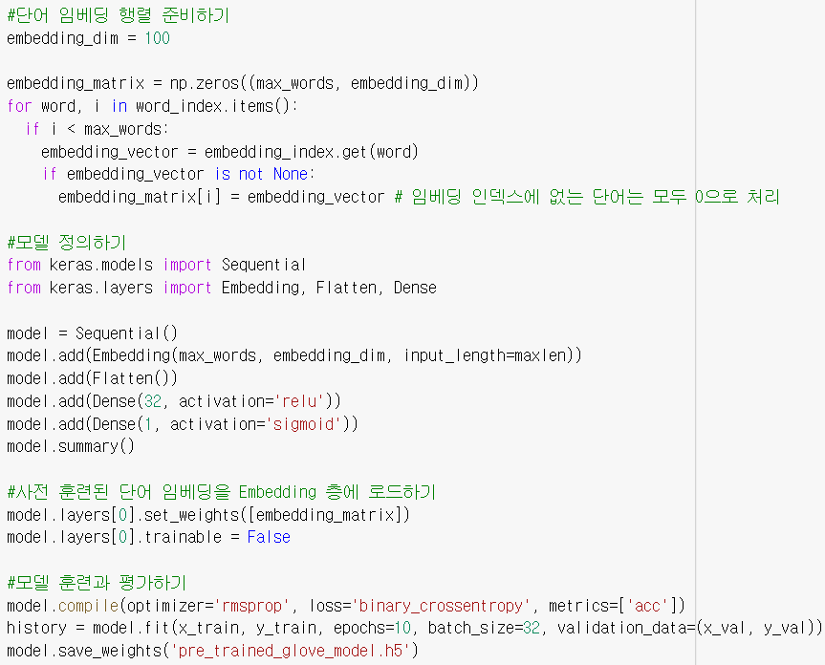
전체적인 데이터 처리 과정
원본 IMDB 텍스트 내려받기
코드 참조
데이터 토큰화
GloVe 단어 임베딩 내려받기
임베딩 전처리
모델 정의, 훈련, 평가

Slide 12
훈련 샘플 수가 매우 작기 때문에 과적합이 발생한다.
훈련 샘플을 증가시키면 과적합 현상은 개선이 가능하다.

